Slide 1
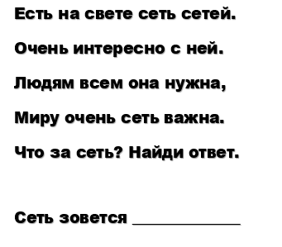

Slide 3
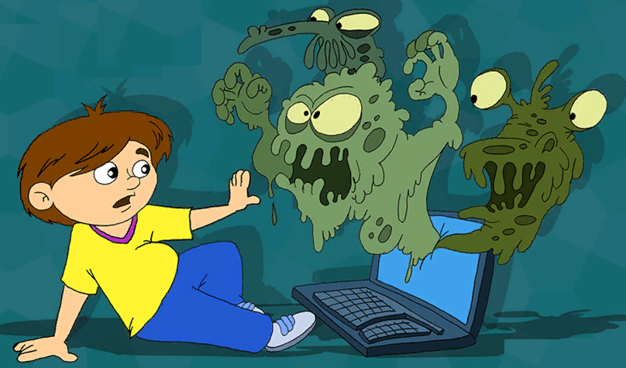

Slide 4
Безопасный Интернет

Slide 5
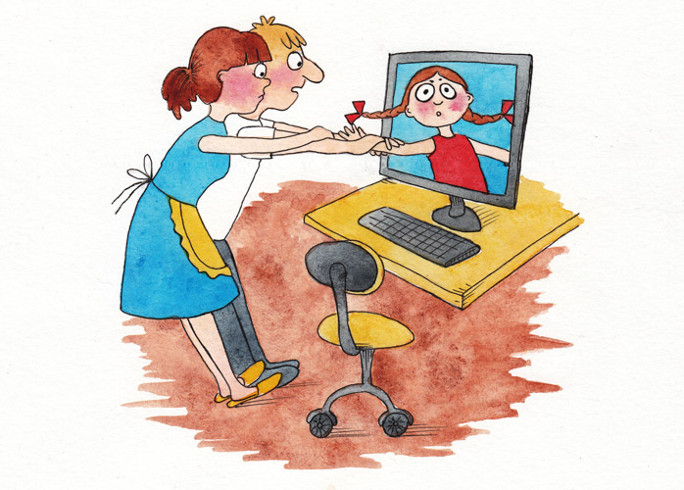
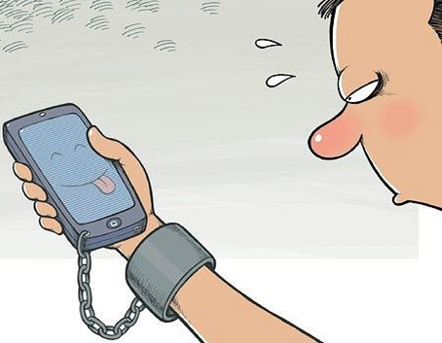
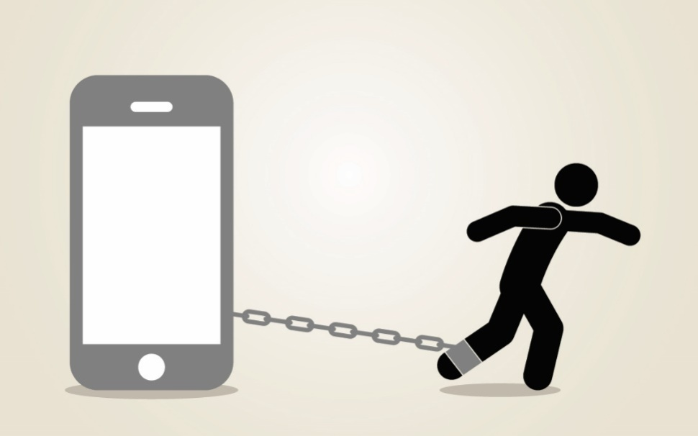
Безопасный Интернет

Slide 6
Безопасный Интернет

Slide 7
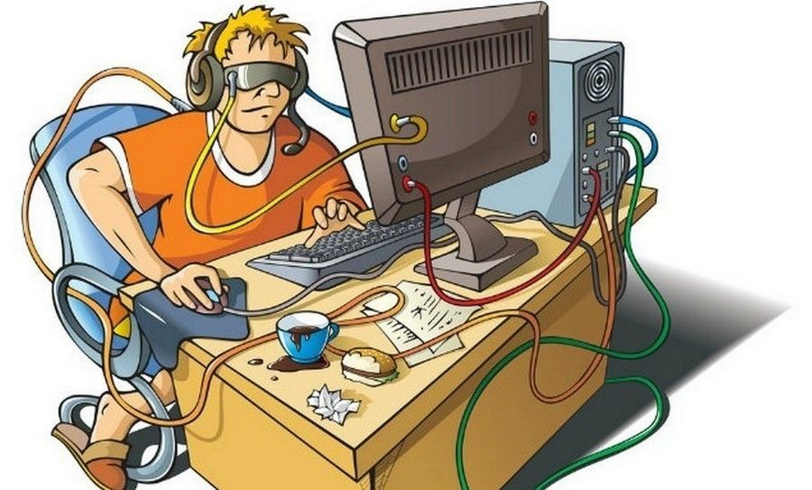
Безопасный Интернет

Slide 8
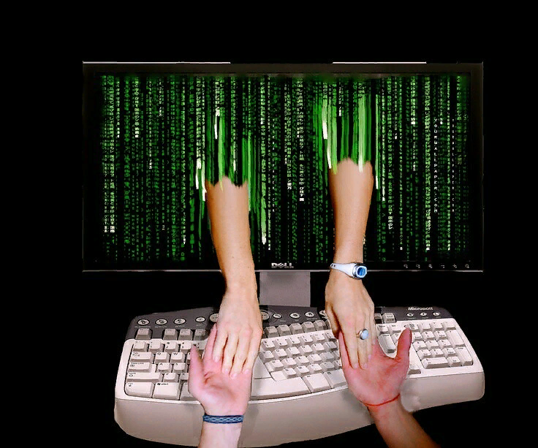
Безопасный Интернет

Slide 9
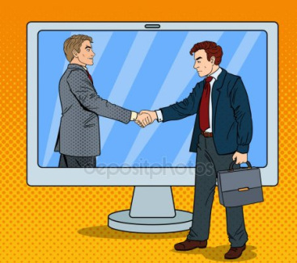
Безопасный Интернет
Правила этикета в сети Интернет:
обращайся с другими так, как ты хотел бы, чтобы обращались с тобой,
не используй неподходящие или оскорбительные слова,
придерживайся правил поведения, которым ты следуешь в реальной жизни,
пиши грамотно и прощай ошибки другим людям,
избегай написания текста ТОЛЬКО ЗАГЛАВНЫМИ БУКВАМИ,
уважай неприкосновенность чужой частной жизни.

Slide 10
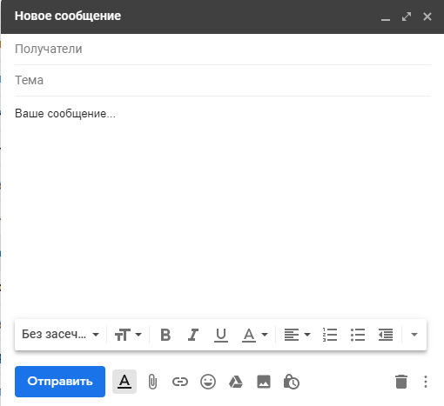
Безопасный Интернет
С уважением, Оля Иванова

Slide 11
Безопасный Интернет
С уважением, Оля Иванова

Slide 12
Безопасный Интернет
С уважением, Оля Иванова

Slide 13
Безопасный Интернет
С уважением, Оля Иванова

Slide 14
Безопасный Интернет
С уважением, Оля Иванова

Slide 15
Безопасный Интернет
С уважением, Оля Иванова

Slide 16
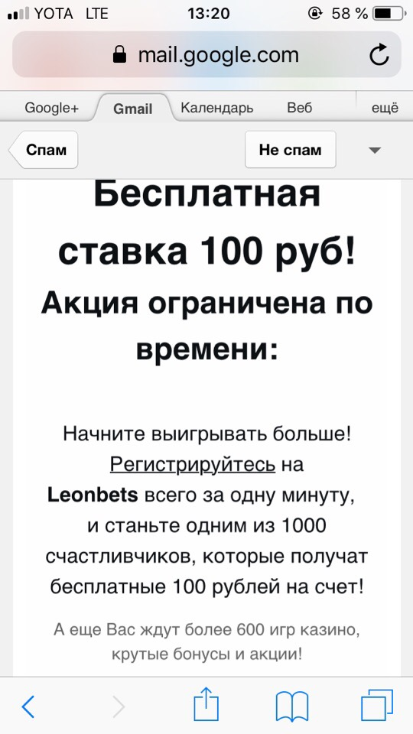
Безопасный Интернет

Slide 17
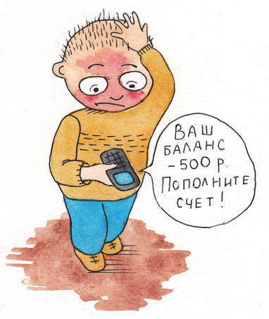
Безопасный Интернет
Вася очень расстроен,
у него произошел несчастный случай.
Со счета номера его телефона пропали
деньги. Мальчик
не понимает, как такое могло случиться.
Предложите ваши версии произошедшего.

Slide 18
Безопасный Интернет
Проблемы компьютера:
на компьютере появляются неожиданные сообщения, изображения или звуковые сигналы,
программы самостоятельно могут запускаться или подключаться к Интернету,
компьютер работает очень медленно,
при включении компьютера операционная система не загружается,
файлы и папки исчезают,
всплывает множество системных сообщений об ошибке.

Slide 19
Безопасный Интернет
Антивирусные программы
обнаруживают компьютерные вирусы,
восстанавливают заражённые файлы,
предотвращают заражение файлов.

Slide 20
Безопасный Интернет

Slide 21
Безопасный Интернет
Кибербезопасность – это набор методов
и способов, предназначенных для защиты компьютеров, компьютерных сетей, программ
и данных от несанкционированного доступа
к информации, от её копирования, изменения
или уничтожения.

Slide 22
Безопасный Интернет
КИБЕРПРОСТРАНСТВО

